Slide 1

Поведенческие аспекты контроля
Подготовила:
Студентка ФТД-2
гр.1206с
Калинина Екатерина

Slide 2

Обязательный элемент контроля (как и всех аспектов управления) - это люди, что делает необходимым учет человеческого фактора при разработке механизмов контроля.
Менеджеры часто намеренно делают процесс контроля как можно более заметным, чтобы тем самым направлять действия персонала в нужное русло.
Например, каждый сотрудник производственных предприятий знает о проведении регулярных проверок качества выпускаемой продукции.
В данном случае ставка делается на то, что информированный о контроле за его работой персонал будет стараться не допускать ошибок и негативных действий, а это, в свою очередь, повысит потенциал контроля в плане приближения фактических результатов деятельности к желаемым..

Slide 3
Однако помимо позитивных возможны и негативные последствия открытости системы контроля:

Slide 4
С точки зрения поведенческих аспектов можно выделить два типа контроля:
ВНЕШНИЙ КОНТРОЛЬ
ВНУТРЕННИЙ КОНТРОЛЬ
а) Поведение, ориентированное на контроль:
б) Предоставление недостоверной информации.

Slide 5
а) Поведение, ориентированное на контроль:
Знающие о контроле за своей работой сотрудники организации понимают, что от их ошибок и успехов зависят получаемые ими вознаграждения и назначаемые им наказания. Поэтому подчиненные (за редким исключением) стараются как можно лучше делать то, что проверяет начальство, и пренебрегают остальными видами деятельности. Если при создании системы контроля в организации не учитывается эта тенденция, стимулируется поведение, позволяющее сотрудникам хорошо выглядеть в ходе контрольной оценки, а достижение целей организации не обеспечивается.
Например, подобная проблема может возникнуть, если единственным критерием оценки работы торгового персонала является объем продаж в стоимостном выражении. Контакт с постоянным клиентом приводит к продаже чаще, чем попытка привлечь нового клиента. Опытные торговые агенты знают об этом, поэтому сосредоточат основные усилия на взаимодействии со старой клиентурой. Если одной из основных целей предприятия является увеличение занимаемой им доли рынка (что невозможно без привлечения новых клиентов), такая работа торгового персонала приведет к негативным последствиям.

Slide 6
б) Предоставление недостоверной информации.
Желая получить высокую оценку своей деятельности, сотрудники организации могут предоставлять руководству не соответствующие реальности сведения.
Так, менеджеры могут устанавливать заниженные цели, тем самым повышая вероятность их достижения и получения за это вознаграждения.
Проблема в подобной ситуации состоит в том, что руководство высшего звена часто не знает, какие ресурсы реально необходимы организации и каких целей она способна достичь. В результате можно упустить возможности роста.

Slide 7
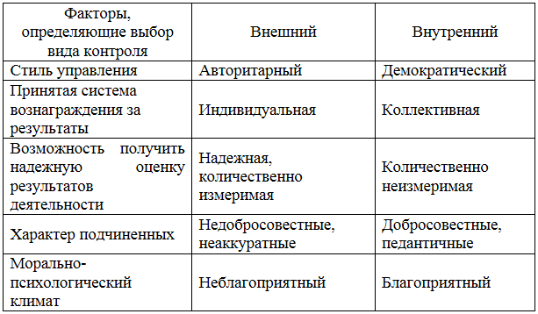
На практике чаще всего используется смешанный вариант: внешний и внутренний контроль применяются в определенном соотношении, зависящем от ряда факторов
Условия применения внутреннего и внешнего контроля

Slide 8
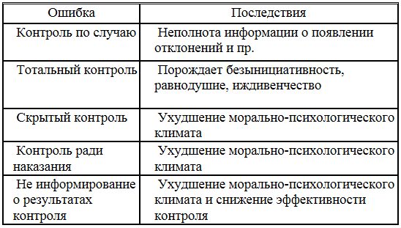
С одной сторо­ны, присутствие контроля заставляет человека работать более ответственно, но, с другой стороны, могут появляться негативные последствия, особенно если система контроля ставит исполнителя в очень жесткие рамки.
Типичные ошибки контроля

Slide 9
Чтобы избежать негативного воздействия контроля на поведение сотрудников и повысить его эффективность приведу ряд рекомендаций науки по осуществлению эффективного контроля:
Устанавливать осмысленные, понятные для сотрудников стандарты – люди должны чувствовать, что стандарты достаточно полно и объективно отражают их работу, помогают организации;
Устанавливать двухстороннее общение – возможность обсудить проблемы, связанные с системой контроля, поддерживать взаимосвязь между начальником и подчиненным — не только говорить, но и слушать;
Избегать чрезмерного контроля – нельзя перегружать подчиненных многочисленными формами контроля, излишний мелочный контроль – вызывает раздражение и обиду;
Устанавливать жесткие, но достижимые стандарты – четкий и ясный стандарт создает мотивацию – чего ждет организация от работников. Мотивацию разрушают нереальные, и низкие стандарты.
Устанавливать справедливые вознаграждения за дости­жение стандарта

Slide 10
ВЫВОД:
Таким образом, контроль завершает управленческий цикл и связывает результаты анализа отклонений от желаемого состояния объекта со всеми основными функциями менеджмента.
По данным контроля производится корректировка ранее принятых решений, плановых заданий, нормативов, показателей или организационных условий их выполнения, т.е. осуществляется обратная связь в управленческом цикле.

Slide 11
Спасибо за внимание!=)

